Slide 1

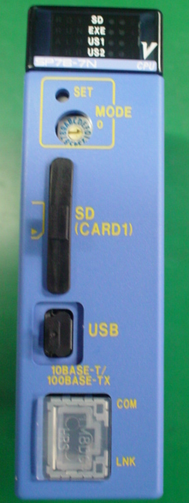
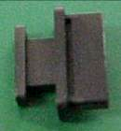
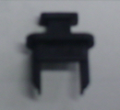


検査 合格
機能検査合格
後キャップをする。
検査が合格したので、検査画面のメッセージ部に表示されている作業を行って下さい。
配線類を取り外した後は→のようにキャップを取り付けてください。
Ｔ9031ＬＳ
Ａ1802ＪＤ
Ａ1447ＪＺ

